Slide 1
Учитель начальных классов Воскресенская Нурия Валентиновна
МБОУ «Кардымовская средняя школа имени Героя Советского Союза С.Н. Решетова»

Slide 2
Основано на реальных событиях….

Slide 5
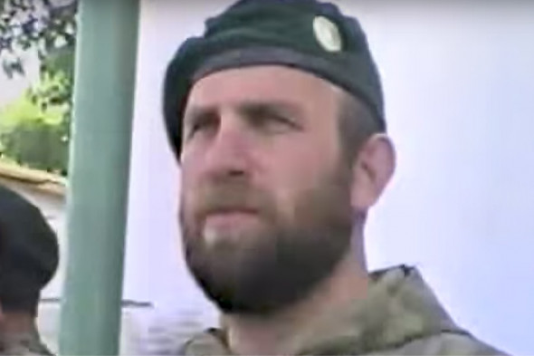

Slide 8
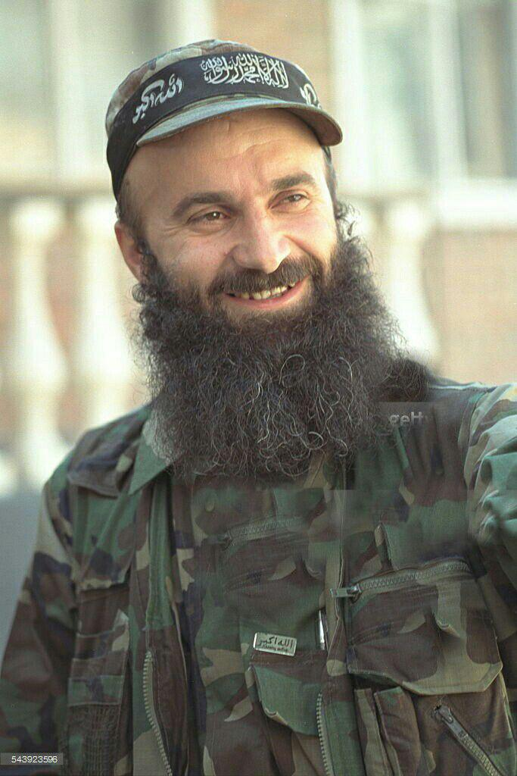

Slide 9
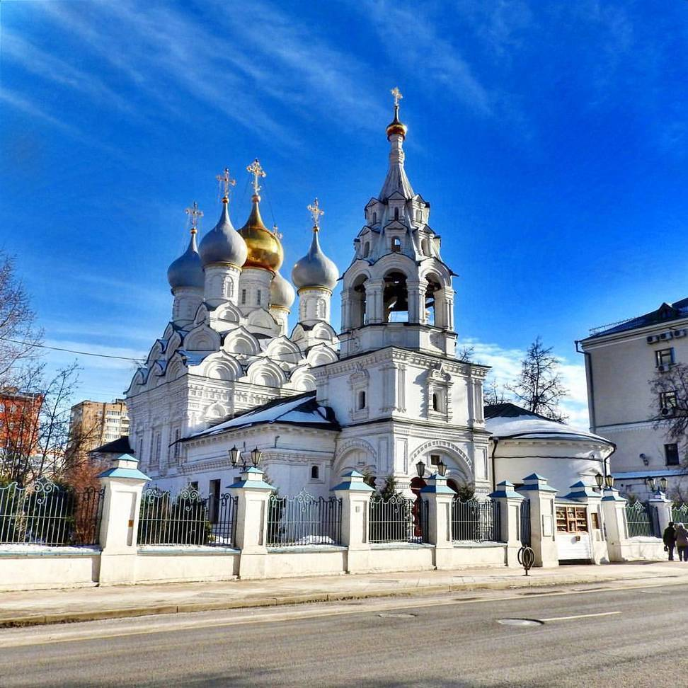

Slide 10
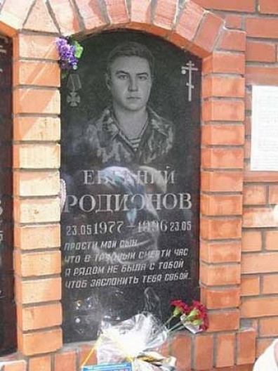

Slide 12
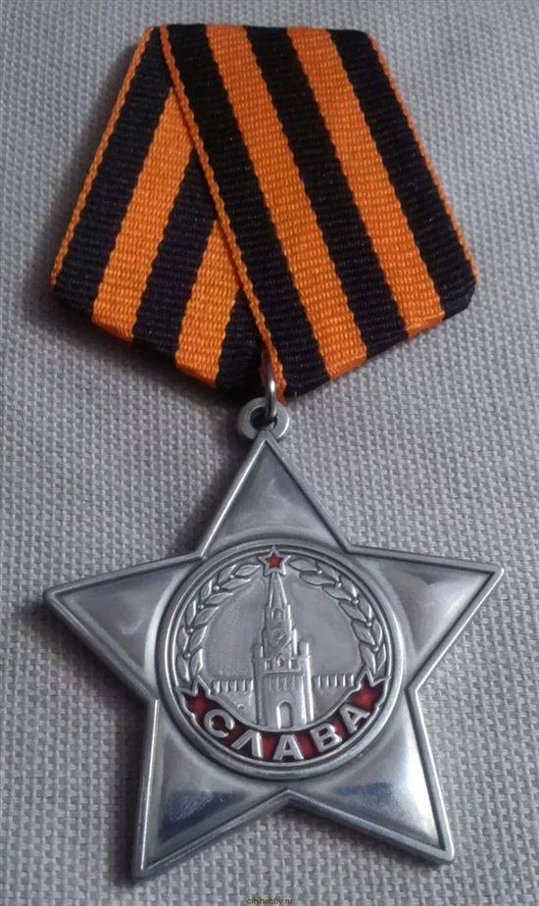
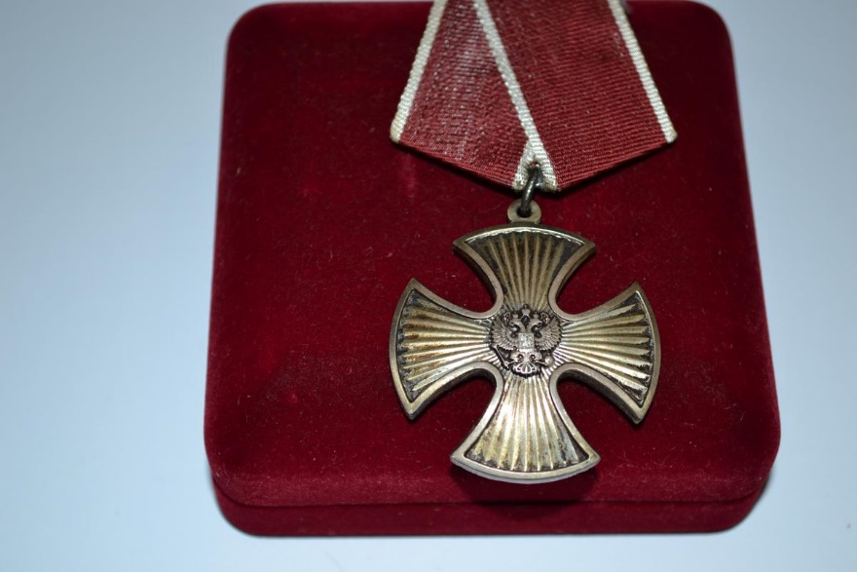

Slide 14
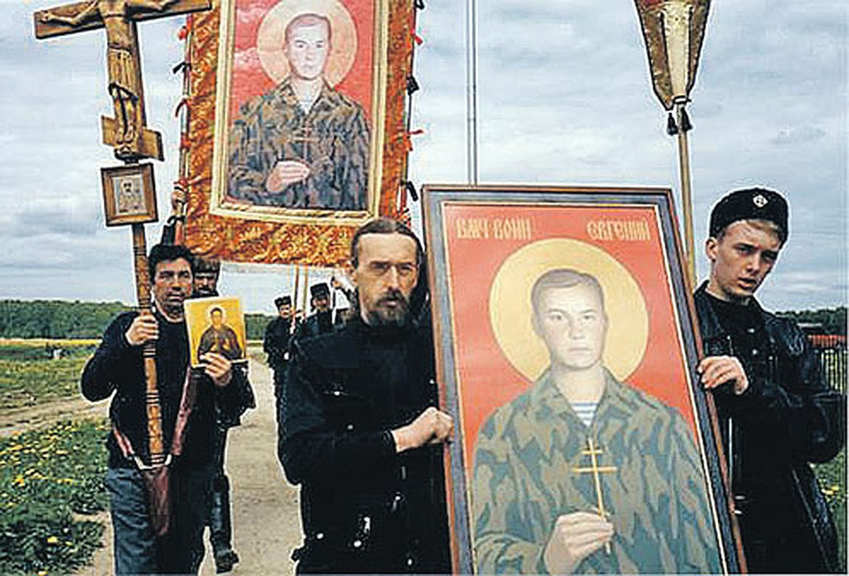
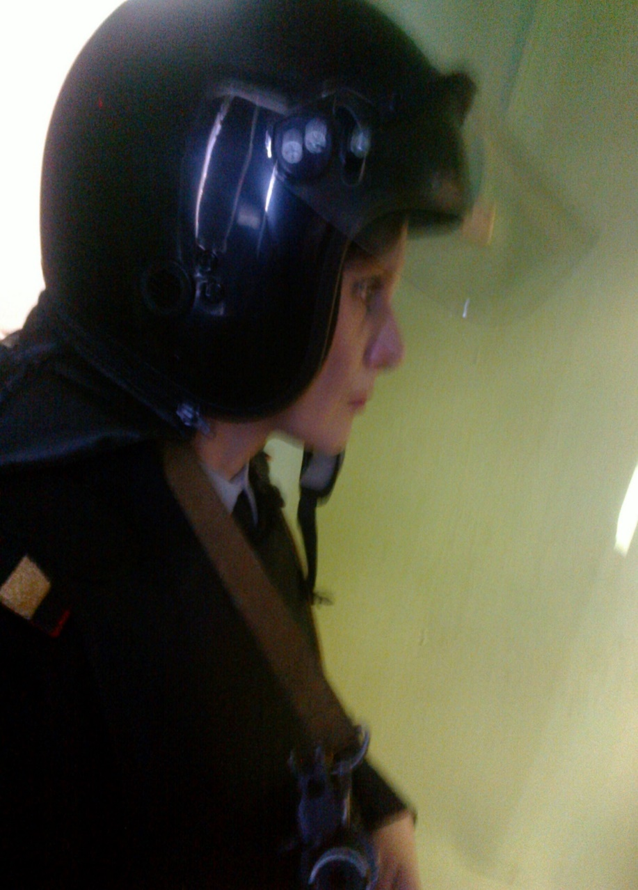

Slide 15
Воин-мученник Евгений Родионов
23.05.1977-23.05.1996

Slide 16
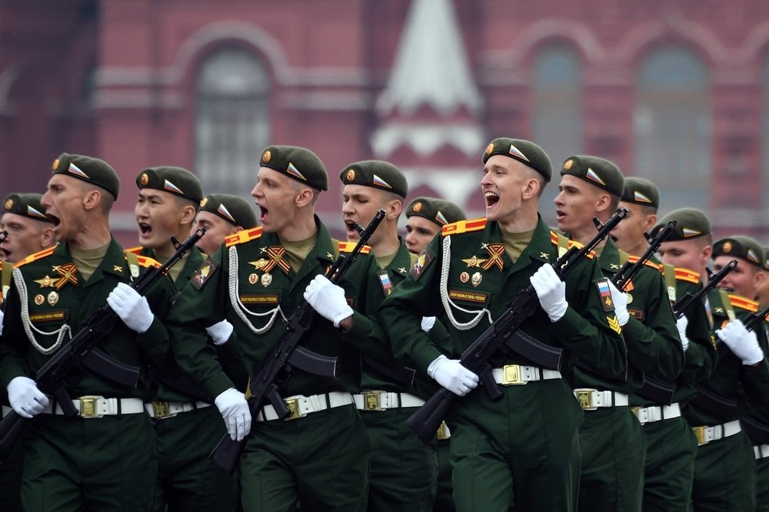

Slide 17
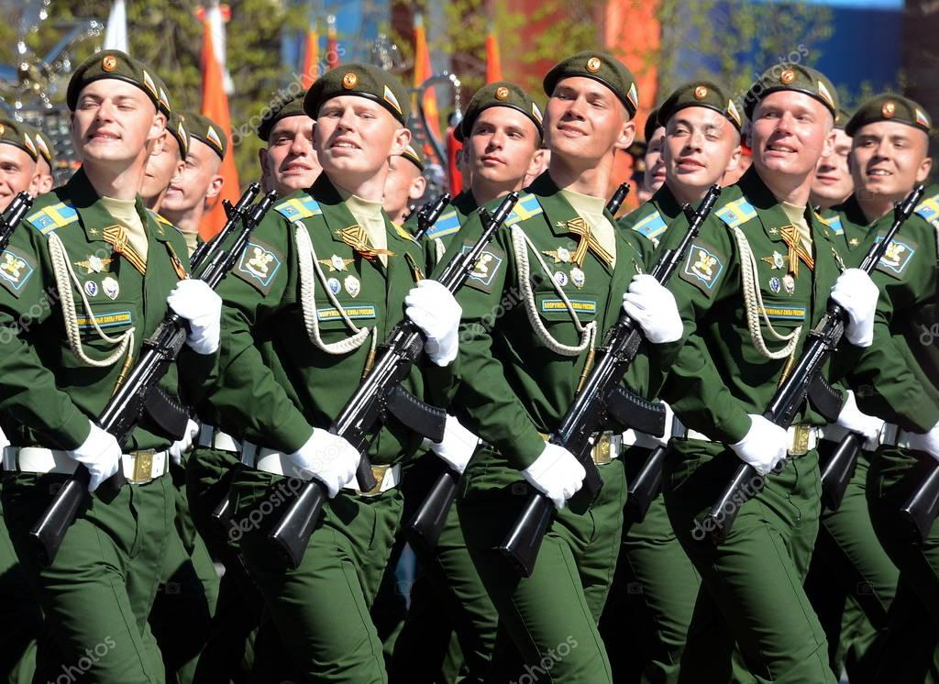

Slide 19
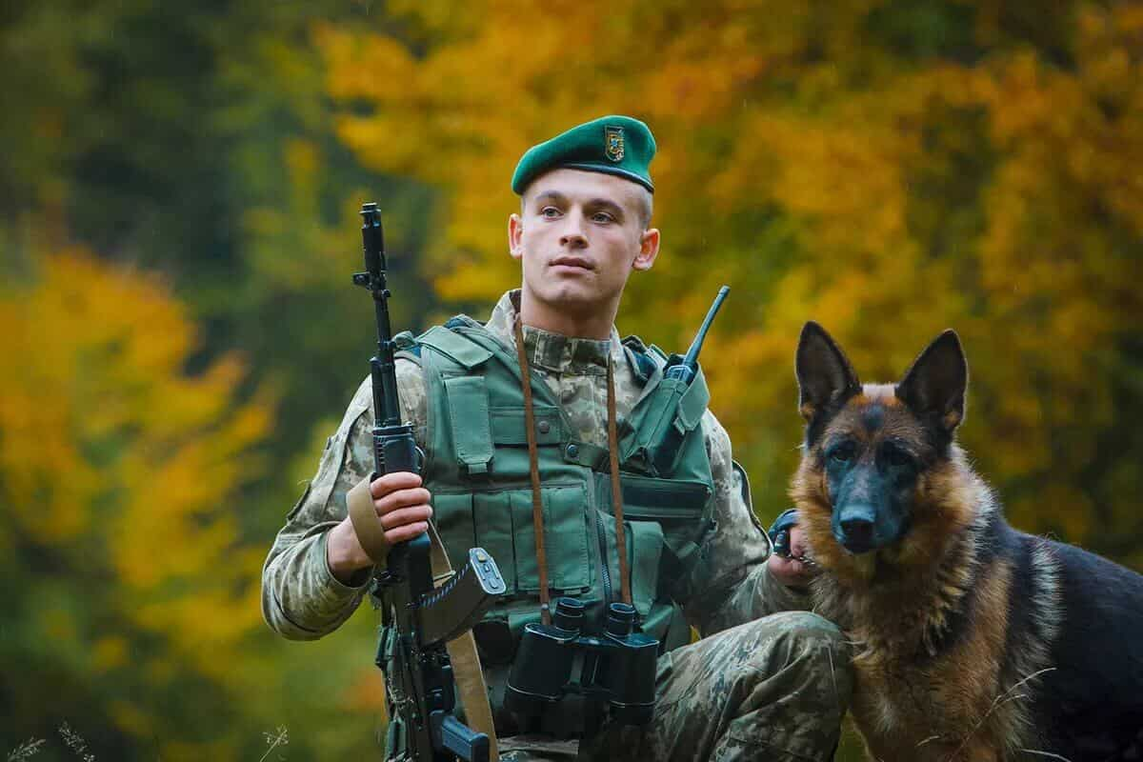

Slide 21
СПАСИБО!!!

